Slide 1

Defensa Hito ii
Jhosue Ameth Fariñas Pozo
Base de Datos I
Ingeniería de Sistemas
BDA I (1)
Lic. William Barra Paredes
26/03/23

Slide 2


¿Qué es una base de datos?

Slide 3

¿Qué es una base de datos?
Términos generales :
Programa capaz de almacenar gran cantidad de datos, relacionados y estructurados, que pueden ser consultados rápidamente de acuerdo con las características selectivas que se deseen.

Slide 4
¿A qué se refiere cuando se habla de bases de datos relacionales?

Slide 5
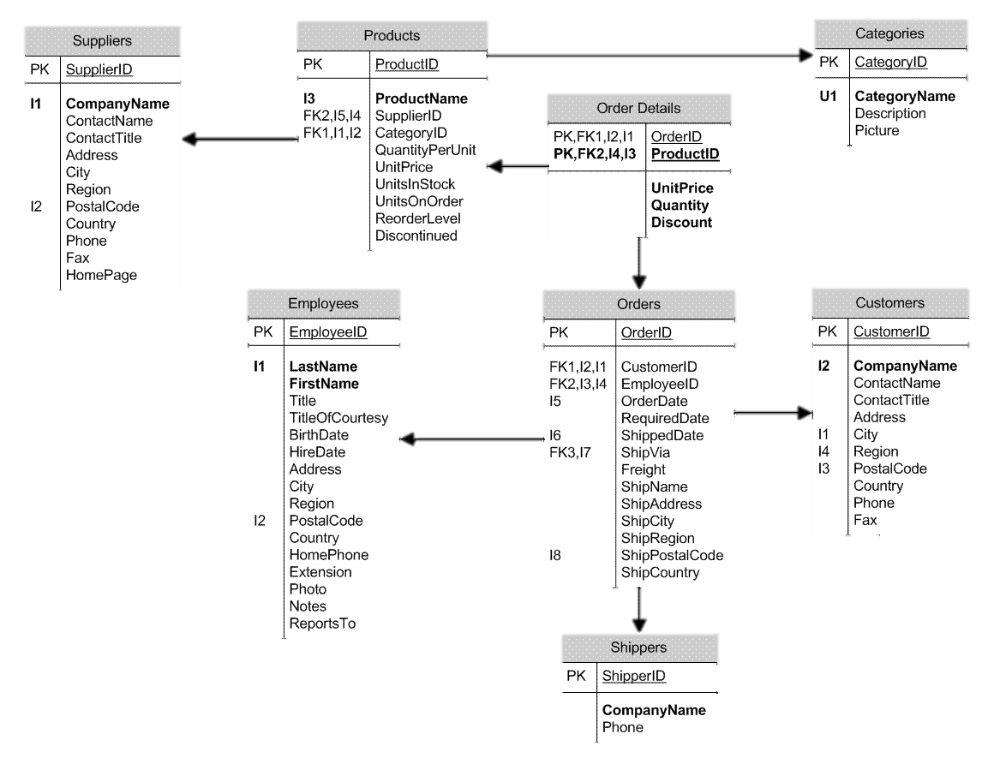
¿A qué se refiere cuando se habla de bases de datos relacionales?
Términos generales :
La base de datos relacional es un tipo de base de datos que cumple con el modelo relacional, parecido a las hojas de cálculo (Exel), conformadas por filas y columnas.

Slide 6
¿Qué es el modelo entidad relación y/o diagrama entidad relación?

Slide 7
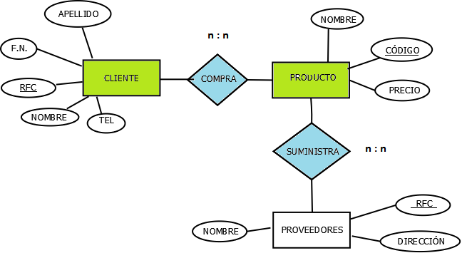
¿Qué es el modelo entidad relación y/o diagrama entidad relación?
Términos generales :
Un modelo entidad-relación es una herramienta para el modelo de datos, la cual facilita la representación de entidades de una base de datos.

Slide 8
¿Cuáles son las figuras que representan a un diagrama entidad relación? Explique cada una de ellas.

Slide 9
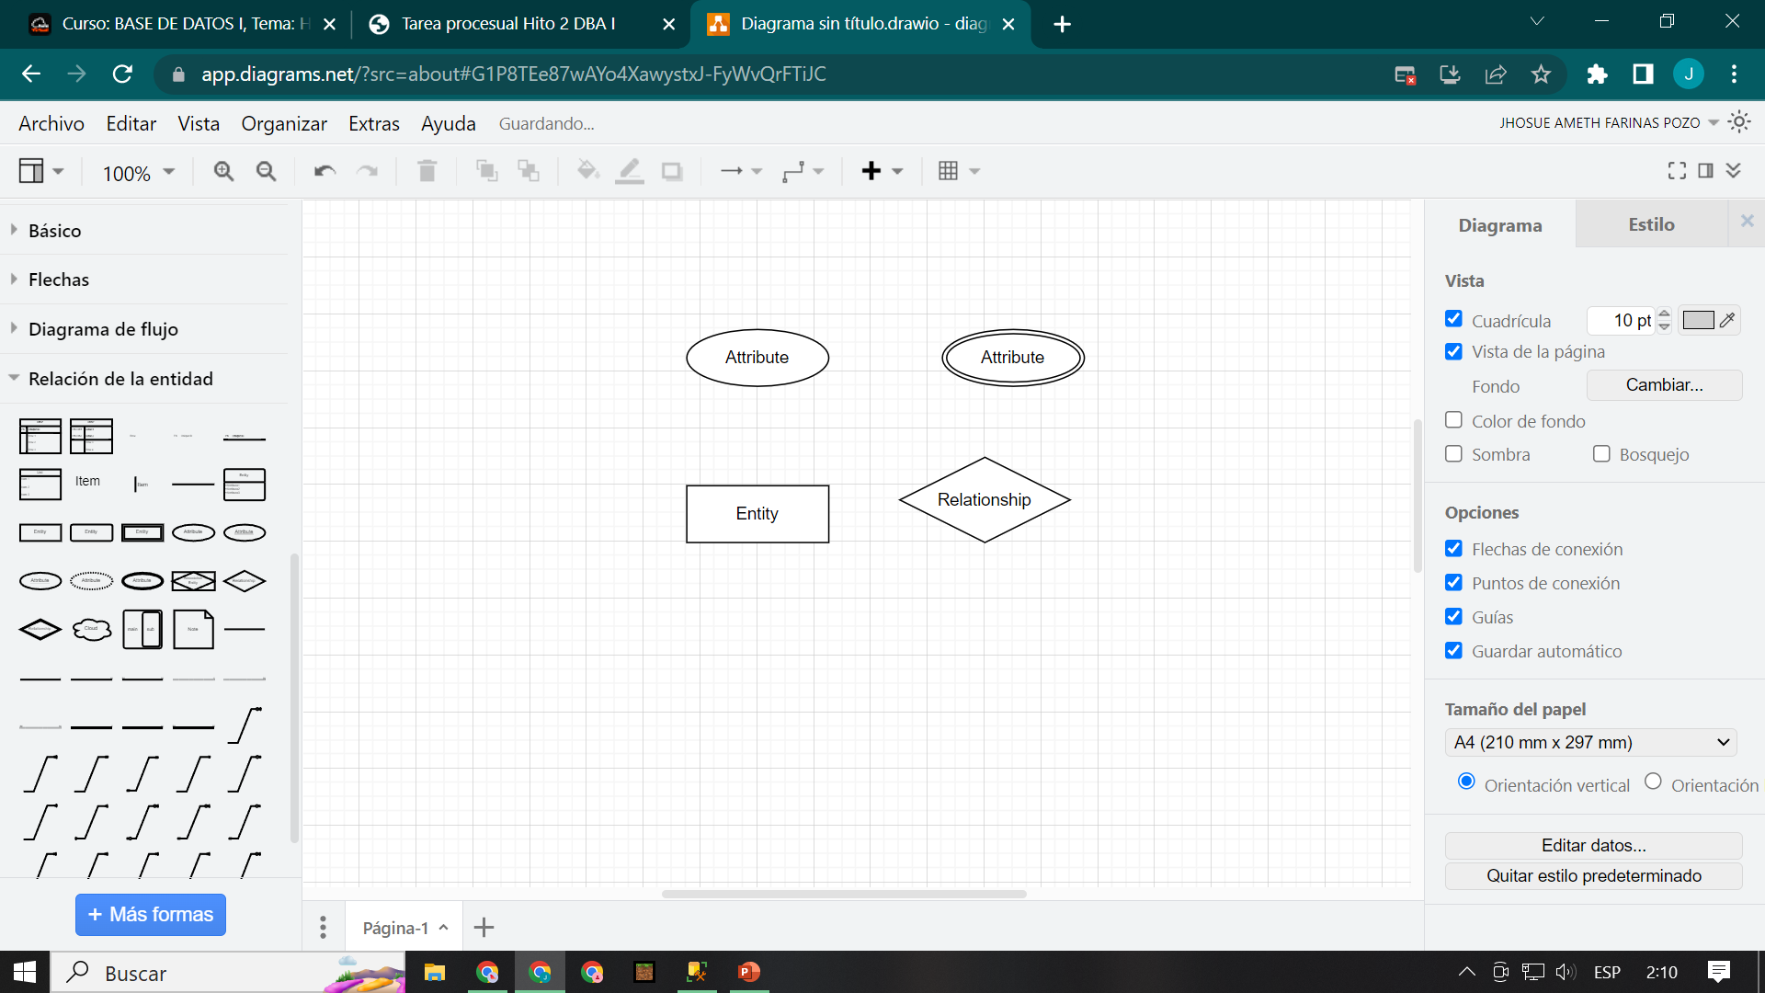
1.- Entidad
Las entidades son objetos o conceptos que representan datos importantes.

Slide 10
2.- atributo
Los atributos son las características de una entidad, una relación de muchos a muchos, o una relación de uno a uno.

Slide 11
3.- primary key
Es el atributo único en cada entidad.

Slide 12
4.-Relación
Las relaciones son asociaciones entre dos o más entidades.

Slide 13
¿Qué es SQL Server y qué es SQL Server Management Studio?

Slide 14

¿Qué es SQL Server y qué es SQL Server Management Studio?
Microsoft SQL Server Management Studio es una aplicación utilizada para la gestión y administración de los componentes dentro de SQL Server.

Slide 15
¿Cómo se crea una base de datos?

Slide 16

¿Cómo se crea una base de datos?
Una base de datos se crea a través del comando “CREATE DATABASE” y a continuación se le agrega el nombre.

Slide 17
¿Para qué sirve el comando USE?

Slide 18
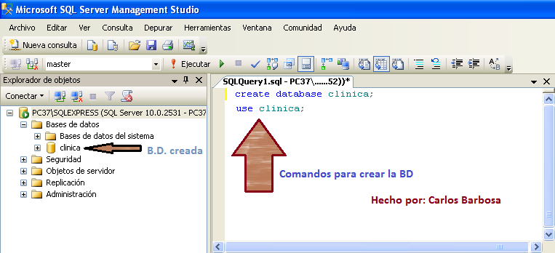
¿Para qué sirve el comando USE?
El comando “USE” sirve para usar una base de datos.

Slide 19
Crear una tabla cualquiera con 3 columnas y su primarykey.

Slide 20
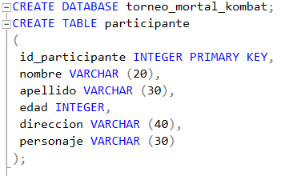
Crear una tabla cualquiera con 3 columnas y su primarykey.

Slide 21
Insertar 3 registros a la tabla creada anteriormente.

Slide 22
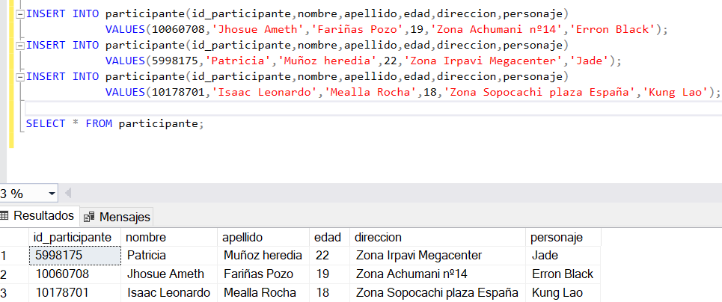
Insertar 3 registros a la tabla creada anteriormente.

Slide 23
¿Cómo se elimina una tabla?

Slide 24
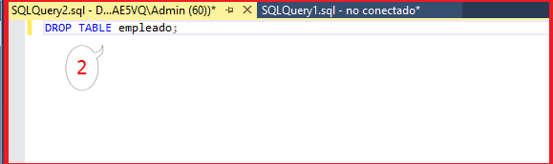
¿Cómo se elimina una tabla?
Se elimina con el comando “DROP TABLE”.

Slide 25
Parte práctica

Slide 26
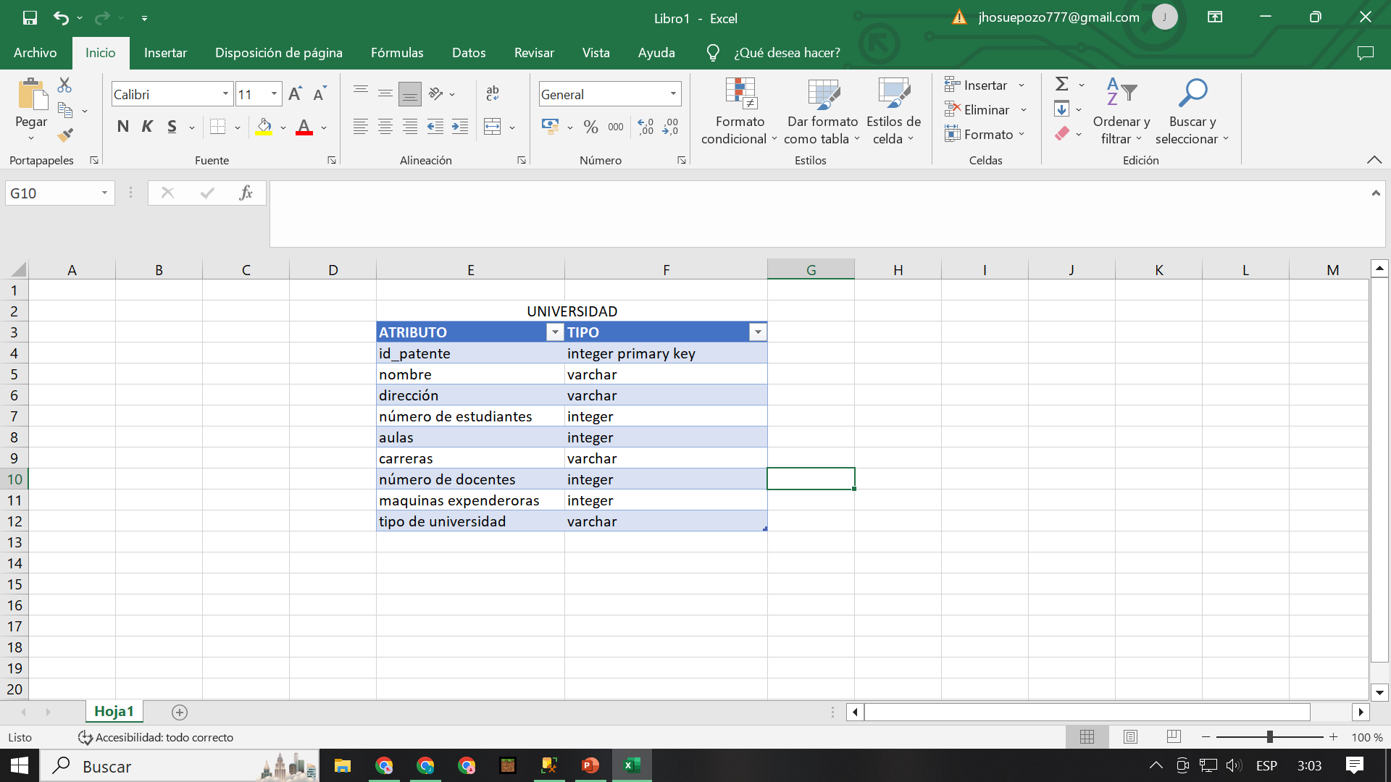
Crear el diseño para una UNIVERSIDAD.

Slide 27
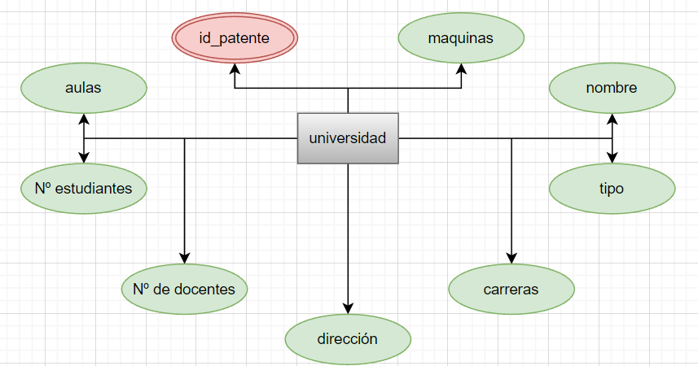
Crear el diagrama Entidad Relación E-R para el ejercicio anterior.

Slide 28
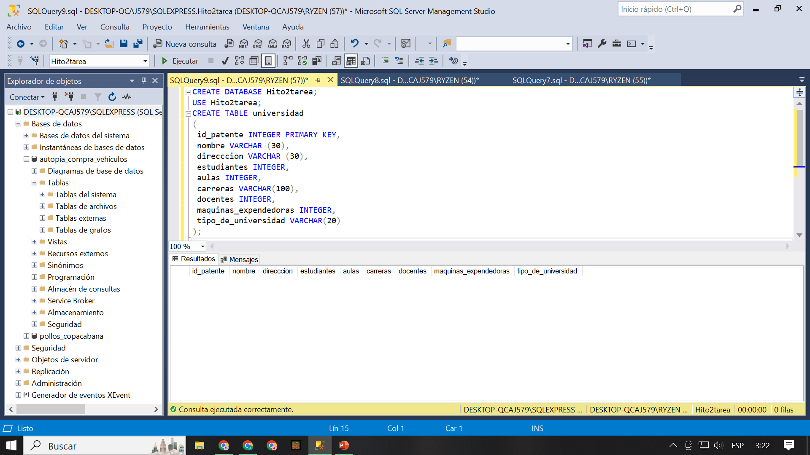
Crear la tabla universidad en base al diseño anterior.

Slide 29
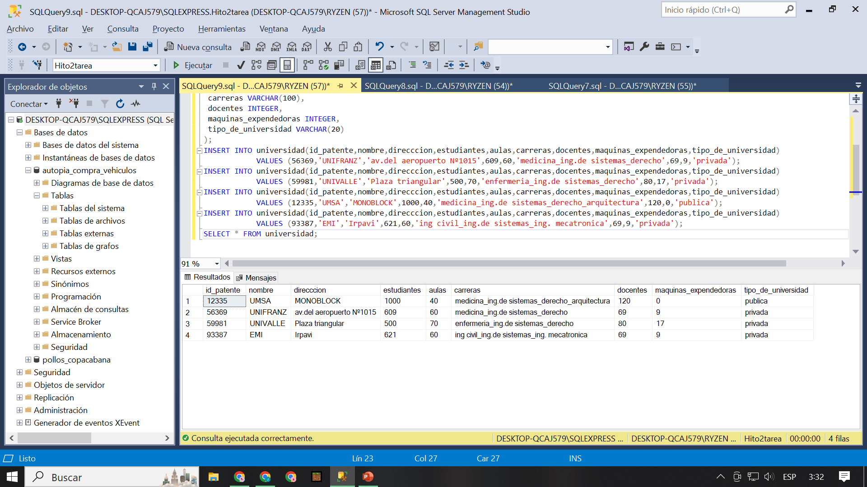
Agregar registros a la tabla creada anteriormente.

Slide 30
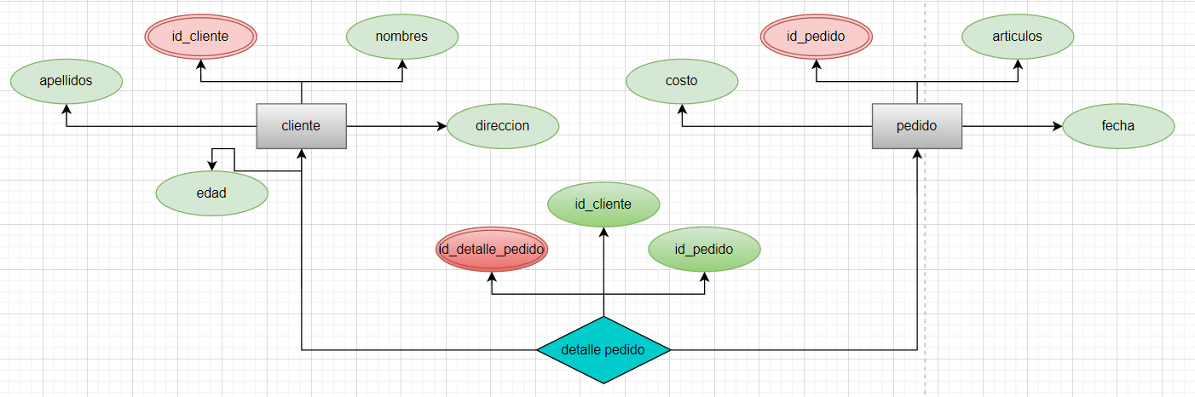
.Crear las tablas y 2 registros para cada tabla para el siguiente modelo ER.

Slide 31
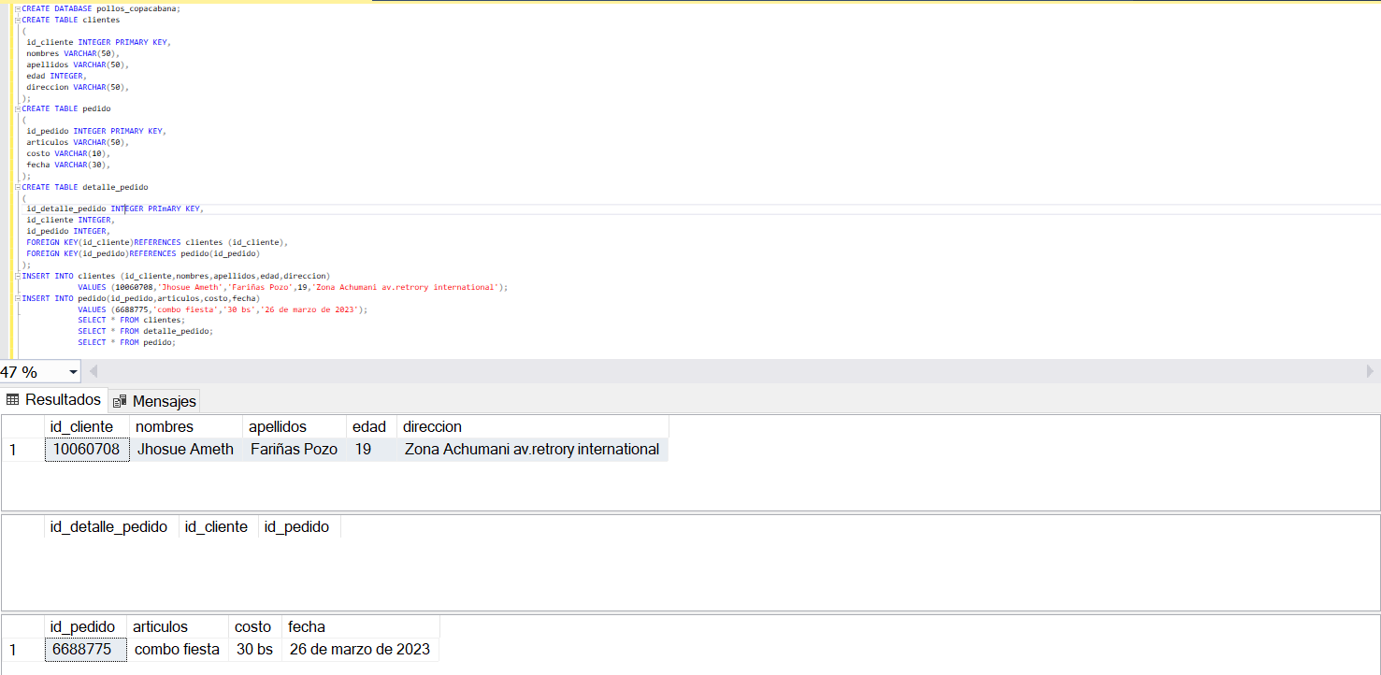

Slide 32
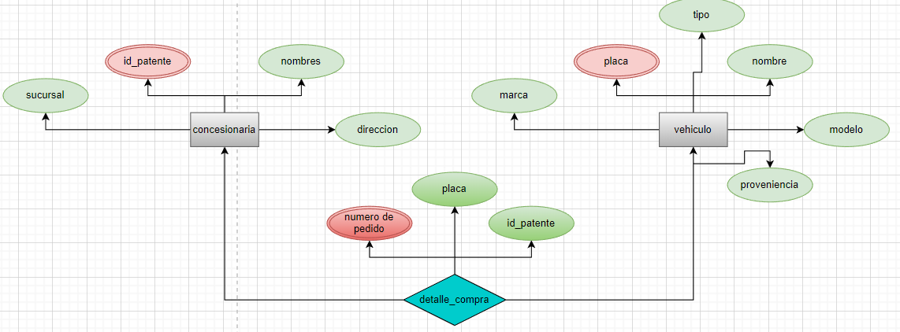
Crear el modelo entidad relación ER y su código SQL.

Slide 33
